Slide 1


LỚP
10
ĐẠI SỐ
Chương 2: HÀM SỐ BẬC NHẤT VÀ BẬC HAI
Tiết 16. Bài 3: HÀM SỐ BẬC HAI
II
CHIỀU BIẾN THIÊN CỦA HÀM SỐ BẬC HAI
BÀI TẬP TRẮC NGHIỆM
Notes:
Hiệu ứng chưa đồng nhất và hợp lí. Nên để khung xuất hiện trước.

Slide 2
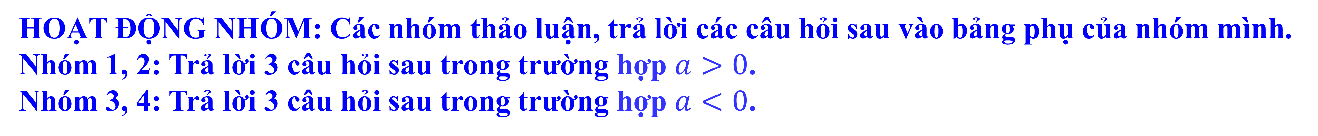
II
CHIỀU BIẾN THIÊN CỦA HÀM SỐ BẬC HAI
HOẠT ĐỘNG NHÓM: Các nhóm thảo luận, trả lời các câu hỏi sau vào bảng phụ của nhóm mình.
Nhóm 1, 2: Trả lời 3 câu hỏi sau trong trường hợp $a>0$.
Nhóm 3, 4: Trả lời 3 câu hỏi sau trong trường hợp $a<0$.
Câu hỏi 1: Em hãy vẽ dạng đồ thị hàm số bậc hai ${y=ax}^{2}+bx+c$, $a≠0.$
Câu hỏi 2: Dựa vào đồ thị, em hãy kết luận về sự đồng biến, nghịch biến của hàm số đó?
Câu hỏi 3: Từ kết luận ở câu hỏi 2, em hãy vẽ bảng biến thiên thể hiện sự đồng biến, nghịch biến của hàm số.
Notes:
.Nên đảo lại tử mẫu giống SGK cho HS dễ theo dõi. Chỗ nhận xét chưa đúng . Phải thay là “ Thương ….” như sách giáo khoa.
Số phức nghịch đảo không được kí hiệu là $z^{−1}$.

Slide 3
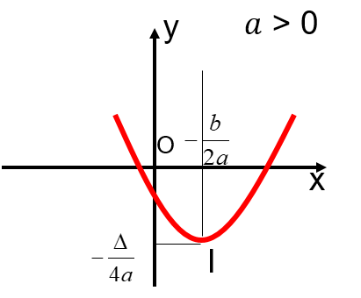
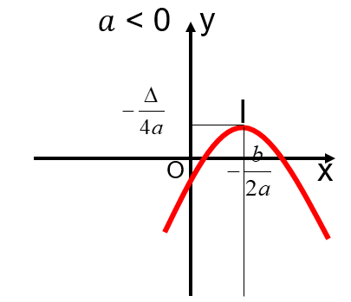
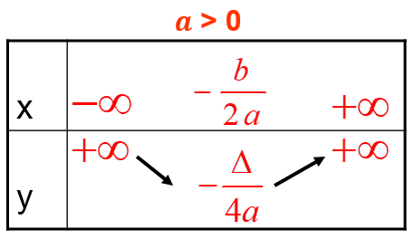
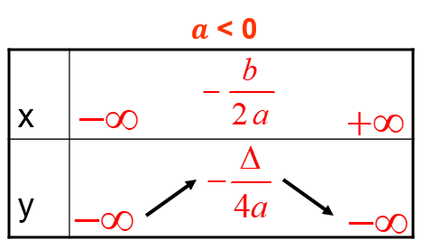
Đồ thị
Bảng biến thiên

Slide 4

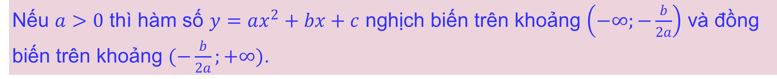
Định lí: (SGK – trang 46)
Nếu $a>0$ thì hàm số $y=ax^{2}+bx+c$ nghịch biến trên khoảng $\left(−∞;−\frac{b}{2a}\right)$ và đồng biến trên khoảng $(−\frac{b}{2a};+∞)$.
Nếu $a<0$ thì hàm số $y=ax^{2}+bx+c$ đồng biến trên khoảng $\left(−∞;−\frac{b}{2a}\right)$ và nghịch biến trên khoảng $(−\frac{b}{2a};+∞)$.

Slide 5
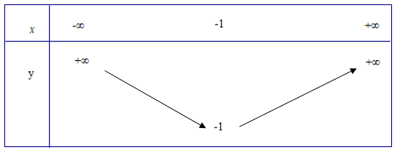
Ví dụ 1.
Xét sự biến thiên của hàm số và lập bảng biến thiên của các hàm số sau:
a) $y=x^{2}+2x$ b) $y={−x}^{2}+4x −4$
Bài giải
a) Hàm số $y=x^{2}+2x$ có $a=1>0$, $x=−\frac{b}{2a}=−1$ nên hàm số đồng biến trên khoảng $\left(−1;+∞\right)$ và nghịch biến trên khoảng $\left(−∞;−1\right)$. Ta có bảng biến thiên:

Slide 6
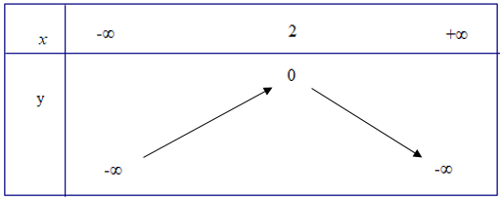
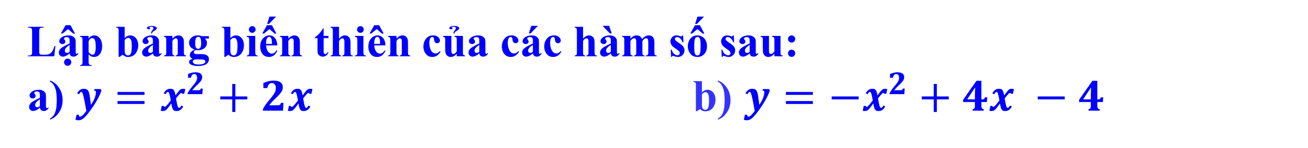
Ví dụ 1.
Lập bảng biến thiên của các hàm số sau:
a) $y=x^{2}+2x$ b) $y={−x}^{2}+4x −4$
Bài giải
b) Hàm số $y={−x}^{2}+4x −4$có $a=−1<0$, $x=−\frac{b}{2a}=2$ nên hàm số đồng biến trên khoảng $\left(−∞;2\right)$ và nghịch biến trên khoảng $\left(2;+∞\right)$. Ta nên ta có bảng biến thiên:

Slide 7


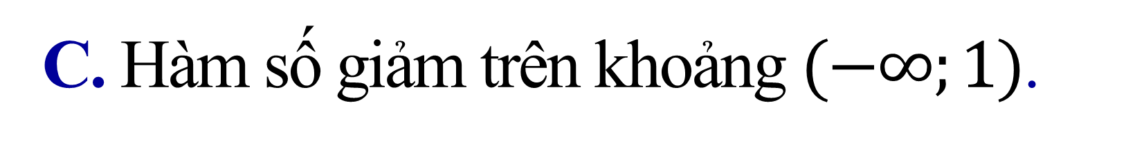
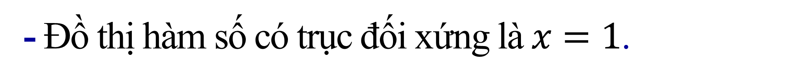



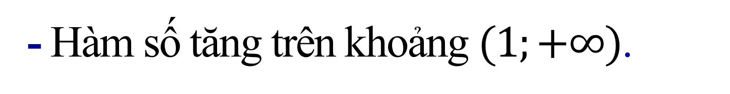
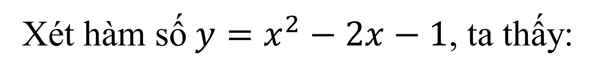
BÀI TẬP TRẮC NGHIỆM
Câu 1.
Cho hàm số$y=x^{2}−2x−1$. Mệnh đề nào sau đây SAI?
B
A. Hàm số tăng trên khoảng $(1;+∞)$.
B. Đồ thị hàm số có trục đối xứng là $x=−2$.
C. Hàm số giảm trên khoảng $(−∞;1)$.
D. Đồ thị hàm số có đỉnh là $I(1;−2)$.
Bài giải
Xét hàm số$y=x^{2}−2x−1$, ta thấy:
- Hàm số tăng trên khoảng $(1;+∞)$.
- Hàm số giảm trên khoảng $(−∞;1)$.
- Đồ thị hàm số có trục đối xứng là $x=1$.
$$\text{Ch}\text{ọ}\text{n} \text{B}\text{.}$$
Notes:
Giữ lại từ các hiệu ứng 4. Các hiệu ứng dùng đồng nhất từ trái sang phải.
Viết $\overline{z}$ sai ở hiệu ứng 5.
Tách hiệu ứng 6 thảnh 2 hiệu ứng.

Slide 8
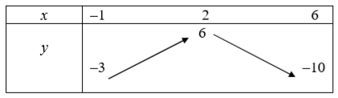
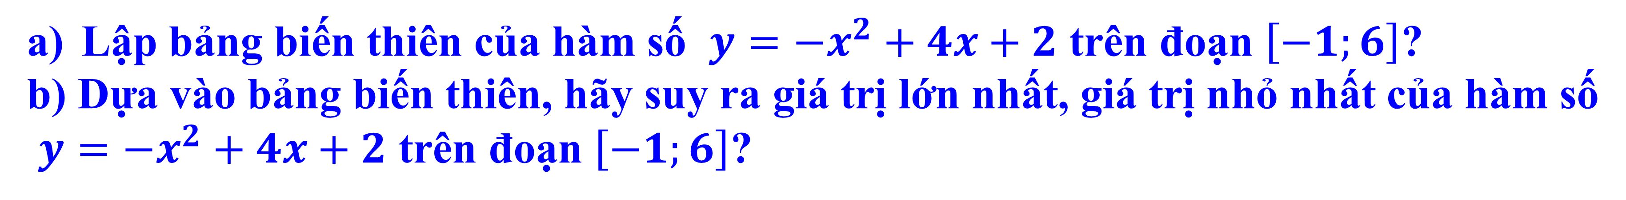
Ví dụ 2.
Lập bảng biến thiên của hàm số $y=−x^{2}+4x+2$ trên đoạn $\left[−1;6\right]$?
b) Dựa vào bảng biến thiên, hãy suy ra giá trị lớn nhất, giá trị nhỏ nhất của hàm số
$y=−x^{2}+4x+2$ trên đoạn $\left[−1;6\right]$?
Bài giải
a) Ta có: $a=−1<0$, $\frac{−b}{2a}=2 ∈\left[−1;6\right]$ nên có bảng biến thiên như sau:
b) Từ bảng biến thiên suy ra giá trị lớn nhất và giá trị nhỏ nhất của hàm số đã cho trên $\left[−1;6\right]$ lần lượt là 6 và -10.

Slide 9
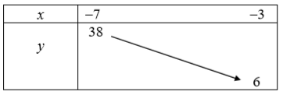
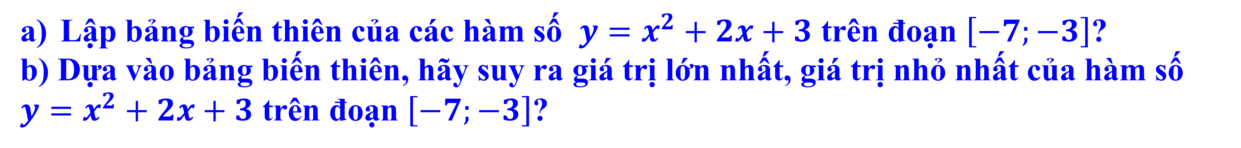
Ví dụ 3.
Lập bảng biến thiên của các hàm số $y=x^{2}+2x+3$ trên đoạn $\left[−7;−3\right]$?
b) Dựa vào bảng biến thiên, hãy suy ra giá trị lớn nhất, giá trị nhỏ nhất của hàm số
$y=x^{2}+2x+3$ trên đoạn $\left[−7;−3\right]$?
Bài giải
a) Ta có: $a=1>0$, $\frac{−b}{2a}=−1 ∉\left[−7;−3\right]$ nên có bảng biến thiên như sau:
b) Từ bảng biến thiên suy ra giá trị lớn nhất và giá trị nhỏ nhất của hàm số đã cho trên $\left[−7;−3\right]$ lần lượt là 38 và 6.

Slide 10
Nhận xét: Cho hàm số $y=ax^{2}+bx+c$ , $x∈\left[α;β\right]$. Nếu $−\frac{b}{2a}∉\left[α;β\right]$ thì:
- Giá trị nhỏ nhất của hàm số đã cho trên đoạn $\left[α;β\right]$ bằng $min\left\{y\left(α\right),y(β)\right\}.$
- Giá trị lớn nhất của hàm số đã cho trên đoạn $\left[α;β\right]$ bằng $max\left\{y\left(α\right),y(β)\right\}.$

Slide 11





BÀI TẬP TRẮC NGHIỆM
Câu 2.
Tìm giá trị lớn nhất $M$ và giá trị nhỏ nhất $\text{m}$ của hàm số $y=x^{2}−4x+3$ trên đoạn $\left[−2;1\right]$.
$$\text{A}\text{. }M=1\text{, }\text{m}\text{ = −2}\text{.}$$
$$\text{B}\text{. }M=0\text{, }\text{m}\text{ = −15}\text{.}$$
D
$$\text{C}\text{. }M=15\text{, }\text{m}\text{ =1}\text{.}$$
$$\text{D}\text{. }M=15\text{, }\text{m}\text{ = 0}\text{.}$$
Bài giải
Hàm số đã cho có $a=1>0$ và $x=−\frac{b}{2a}=2∉\left[−2;1\right]$ nên ta có
Giá trị nhỏ nhất của hàm số đã cho trên đoạn $\left[−2;1\right]$ bằng
$min\left\{y\left(−2\right),y(1)\right\}=min\left\{15;0\right\}=0.$
$$\text{Gi}\text{á }\text{tr}\text{ị }\text{l}\text{ớ}\text{n} \text{nh}\text{ấ}\text{t} \text{c}\text{ủ}\text{a} \text{h}\text{à}\text{m} \text{s}\text{ố đã }\text{cho} \text{tr}\text{ê}\text{n}\text{ đ}\text{o}\text{ạ}\text{n} \left[−2;1\right] \text{b}\text{ằ}\text{ng}$$
$\max{y=max\left\{y\left(−2\right),y(1)\right\}=max\left\{15;0\right\}=15}.$
$$\text{Ch}\text{ọ}\text{n} \text{D}\text{.}$$
Notes:
Giữ lại từ các hiệu ứng 4. Các hiệu ứng dùng đồng nhất từ trái sang phải.
Viết $\overline{z}$ sai ở hiệu ứng 5.
Tách hiệu ứng 6 thảnh 2 hiệu ứng.

Slide 12
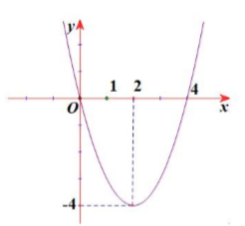
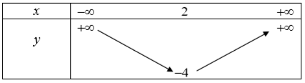
Ví dụ 4.
Lập bảng biến thiên và vẽ đồ thị của các hàm số $y=x^{2}−4x$.
b) Tìm $m$ để phương trình $x^{2}−4x −2m+1=0$ có hai nghiệm phân biệt đều lớn hơn -1?
Bài giải
Đồ thị hàm số đã cho là parabol có đỉnh là $I(2;−4)$ và có trục đối xứng là đường thẳng $x=2$.
Đồ thị:
Bảng biến thiên của hàm số:

Slide 13
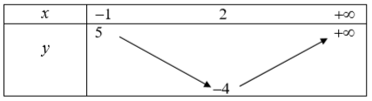
Ví dụ 4.
b) Tìm $m$ để phương trình $x^{2}−4x −2m+1=0$ có hai nghiệm phân biệt đều lớn hơn -1?
Bài giải
Phương trình $x^{2}−4x −2m+1=0 ⇔x^{2}−4x=2m−1.$
Số nghiệm của phương tình đã cho bằng số giao điểm của đồ thị hàm số $y=x^{2}−4x$ với $x∈\left(−1;+∞\right)$ và đường thẳng $y=2m−1$.
Bảng biến thiên của hàm số $y=x^{2}−4x$ với $x∈\left(−1;+∞\right)$:
Từ bảng biến thiên suy ra phương trình đã cho có 2 nghiệm phân biệt lớn hơn -1 khi và chỉ khi $−4<2m−1<5⇔−\frac{3}{2}<m<3.$

Slide 14



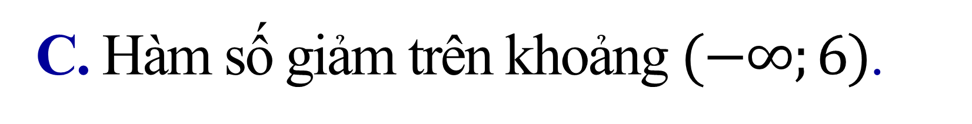




III
BÀI TẬP VỀ NHÀ
BÀI TẬP TRẮC NGHIỆM
Câu 1.
Cho hàm số$y={−x}^{2}+1$. Mệnh đề nào sau đây ĐÚNG?
A. Hàm số tăng trên khoảng $(1;+∞)$.
B. Hàm số giảm trên khoảng $(0;+∞)$.
C. Hàm số tăng trên khoảng $(−∞;1)$.
D. Hàm số giảm trên khoảng $(−∞;−1)$.
Câu 2.
Cho hàm số$y=x^{2}−6x−2$. Mệnh đề nào sau đây SAI?
A. Hàm số tăng trên khoảng $(3;+∞)$.
B. Đồ thị hàm số có trục đối xứng là $x=3$.
C. Hàm số giảm trên khoảng $(−∞;6)$.
D. Đồ thị hàm số có đỉnh là $I(3;−11)$.
Notes:
Giữ lại từ các hiệu ứng 4. Các hiệu ứng dùng đồng nhất từ trái sang phải.
Viết $\overline{z}$ sai ở hiệu ứng 5.
Tách hiệu ứng 6 thảnh 2 hiệu ứng.

Slide 15
III
BÀI TẬP VỀ NHÀ
BÀI TẬP TỰ LUẬN
Bài 1.
Cho hàm số bậc hai có đồ thị như hình bên:
Xác định khoảng đồng biến, nghịch biến của hàm số.
b) Dựa vào đồ thị, hãy suy ra giá trị lớn nhất, giá trị nhỏ nhất của hàm số trên đoạn $\left[0;2\right].$

Slide 16
III
BÀI TẬP VỀ NHÀ
BÀI TẬP TỰ LUẬN
Bài 2.
Lập bảng biến thiên của hàm số $y=f(x)=x^{2}−2x+3.$
b) Dựa vào bảng biến thiên, hãy so sánh $f\left(−2\right)$ và $f\left(0\right)$.

Slide 17
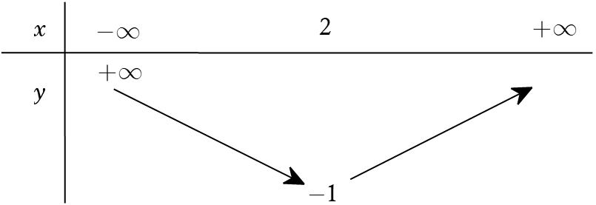
III
BÀI TẬP VỀ NHÀ
BÀI TẬP TỰ LUẬN
Bài 3.
Cho hàm số bậc hai $y=f(x)={ax}^{2}+bx+c$ có bảng biến thiên như sau:
Tìm tất cả các giá trị của tham số $m$ để phương trình $f\left(x\right)−1=m$ có đúng 2 nghiệm phân biệt.

Slide 18
HƯỚNG DẪN VÀ ĐÁP ÁN BÀI TẬP VỀ NHÀ
Notes:
Giữ lại từ các hiệu ứng 4. Các hiệu ứng dùng đồng nhất từ trái sang phải.
Viết $\overline{z}$ sai ở hiệu ứng 5.
Tách hiệu ứng 6 thảnh 2 hiệu ứng.

Slide 19





Câu 1.
Cho hàm số$y={−x}^{2}+1$. Mệnh đề nào sau đây ĐÚNG?
B
A. Hàm số tăng trên khoảng $(1;+∞)$.
B. Hàm số giảm trên khoảng $(0;+∞)$.
C. Hàm số tăng trên khoảng $(−∞;1)$.
D. Hàm số giảm trên khoảng $(−∞;−1)$.
Bài giải
Hàm số $y={−x}^{2}+1$ có $a=−1<0$, $x=−\frac{b}{2a}=0$ nên hàm số đồng biến trên khoảng $\left(−∞;0\right)$ và nghịch biến trên khoảng $\left(0;+∞\right)$.
$$\text{Ch}\text{ọ}\text{n} \text{B}\text{.}$$
Notes:
Giữ lại từ các hiệu ứng 4. Các hiệu ứng dùng đồng nhất từ trái sang phải.
Viết $\overline{z}$ sai ở hiệu ứng 5.
Tách hiệu ứng 6 thảnh 2 hiệu ứng.

Slide 20



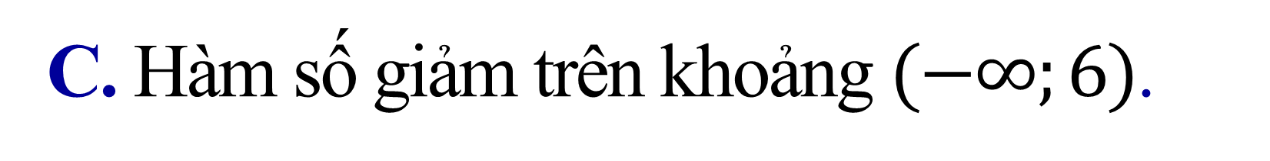




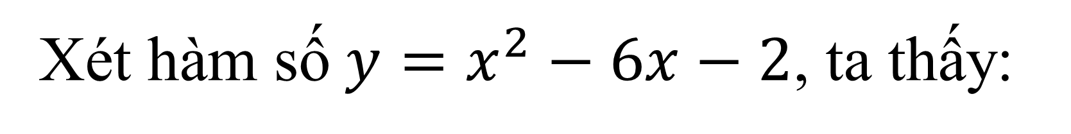
Câu 2.
Cho hàm số$y=x^{2}−6x−2$. Mệnh đề nào sau đây SAI?
A. Hàm số tăng trên khoảng $(3;+∞)$.
B. Đồ thị hàm số có trục đối xứng là $x=3$.
C
D. Đồ thị hàm số có đỉnh là $I(3;−11)$.
C. Hàm số giảm trên khoảng $(−∞;6)$.
Bài giải
Xét hàm số$y=x^{2}−6x−2$, ta thấy:
- Hàm số tăng trên khoảng $(3;+∞)$.
- Hàm số giảm trên khoảng $(−∞;3)$.
- Đồ thị hàm số có trục đối xứng là $x=3$.
$$\text{Ch}\text{ọ}\text{n} \text{C}\text{.}$$
Notes:
Giữ lại từ các hiệu ứng 4. Các hiệu ứng dùng đồng nhất từ trái sang phải.
Viết $\overline{z}$ sai ở hiệu ứng 5.
Tách hiệu ứng 6 thảnh 2 hiệu ứng.

Slide 21
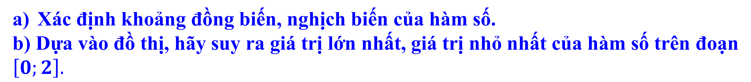
Bài 1.
Cho hàm số bậc hai có đồ thị như hình bên:
Xác định khoảng đồng biến, nghịch biến của hàm số.
b) Dựa vào đồ thị, hãy suy ra giá trị lớn nhất, giá trị nhỏ nhất của hàm số trên đoạn $\left[0;2\right].$
Bài giải
a) Dựa vào đồ thị ta thấy hàm số nghịch biến trên khoảng $\left(−∞;2\right)$ và đồng biến trên khoảng $\left(2;+∞\right)$.
b) Dựa vào đồ thị suy ra giá trị lớn nhất trên đoạn $\left[0;2\right]$ là 3; giá trị nhỏ nhất trên đoạn $\left[0;2\right]$ là -1.

Slide 22
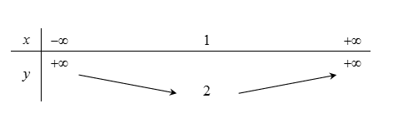
Bài 2.
Lập bảng biến thiên của hàm số $y=f(x)=x^{2}−2x+3.$
b) Dựa vào bảng biến thiên, hãy so sánh $f\left(−2\right)$ và $f\left(0\right)$.
Bài giải
a) Bảng biến thiên của đồ thị hàm số $y=x^{2}−2x+3$.
b) Dựa vào bảng biến thiên ta thấy hàm số giảm trên đoạn $\left[−2;0\right]$ nên $f\left(−2\right)>f(0)$.

Slide 23
Bài 3.
Cho hàm số bậc hai $y=f(x)={ax}^{2}+bx+c$ có bảng biến thiên như sau:
Tìm tất cả các giá trị của tham số $m$ để phương trình $f\left(x\right)−1=m$ có đúng 2 nghiệm phân biệt.
Bài giải
Phương trình $f\left(x\right)−1=m⇔f\left(x\right)=m+1$.
Đây là phương trình hoành độ giao điểm của đồ thị hàm số $y=f\left(x\right)$
và đường thẳng $y=m+1$ (song song hoặc trùng với trục hoành).
Dựa vào bảng biến thiên, ta thấy để phương trình đã cho có đúng hai nghiệm khi và chỉ khi
$$m+1>−1⇔m>−2.$$

Slide 24
TIẾT HỌC KẾT THÚC
TRÂN TRỌNG CẢM ƠN CÁC EM HỌC SINH ĐÃ THEO DÕI
Notes:
Giữ lại từ các hiệu ứng 4. Các hiệu ứng dùng đồng nhất từ trái sang phải.
Viết $\overline{z}$ sai ở hiệu ứng 5.
Tách hiệu ứng 6 thảnh 2 hiệu ứng.

